Slide 1
Портфоліо
Лідера Великотелковицької ЗОШ І-ІІІ ступенів
Мельник Олеся Ігорівна

Slide 2
Зміст
Розділ I. Візитна картка
Розділ ІІ. Життєва позиція
Розділ ІІІ. Мої захоплення
Розділ ІV. Участь у житті школи
Розділ V. Плани на майбутнє

Slide 3
Розділ І.
Візитна картка

Slide 4
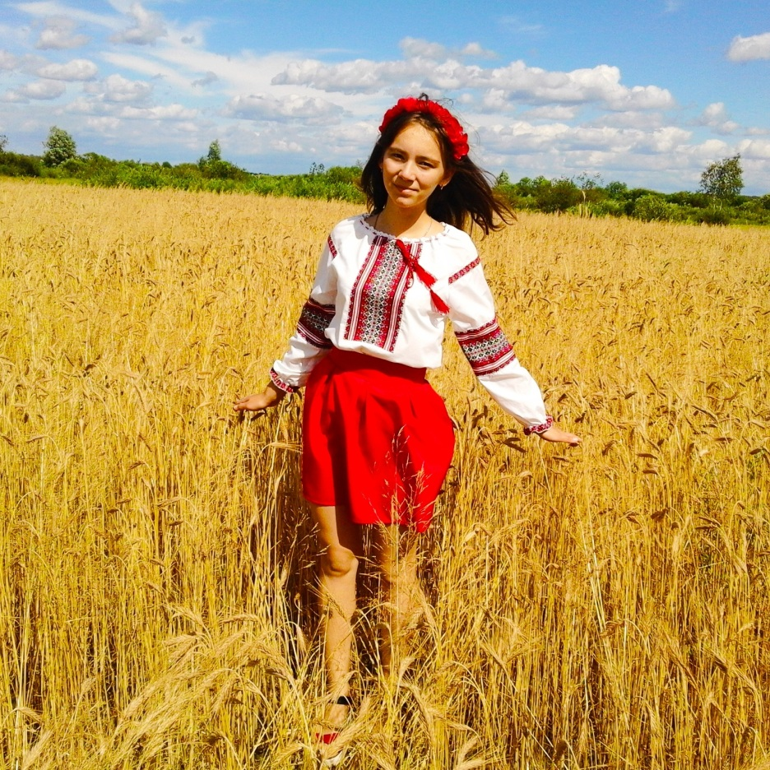
Мельник Олеся Ігорівна
Мер “Шкільного містечка” Великотелковицької ЗОШ І-ІІІ ступенів.

Slide 5
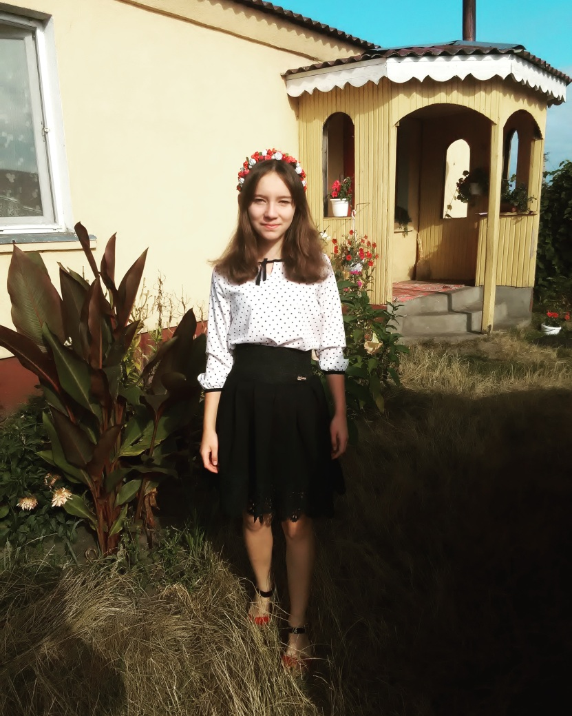
Паспорт лідера
17 червня 2003р.
Село Великі Телковичі, Володимирецький район, Рівненська область.
21 вересня 2015року була призначена на посаду голови учнівського самоврядування.

Slide 6
Розділ ІІ.
Життєва позиція

Slide 7
Життєве кредо
Не докладай стільки зусиль, все найкраще трапляється несподівано…

Slide 8
Мій життєвий принцип
Коли ми допомагаємо іншим, ми допомагаємо самі собі.

Slide 9
Розділ ІІІ.
Мої захоплення

Slide 10
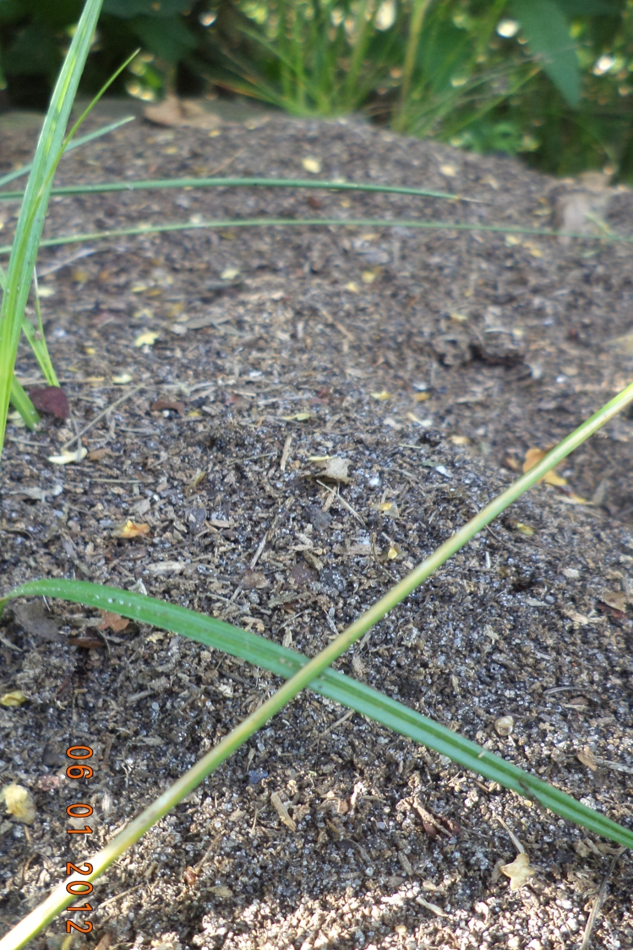
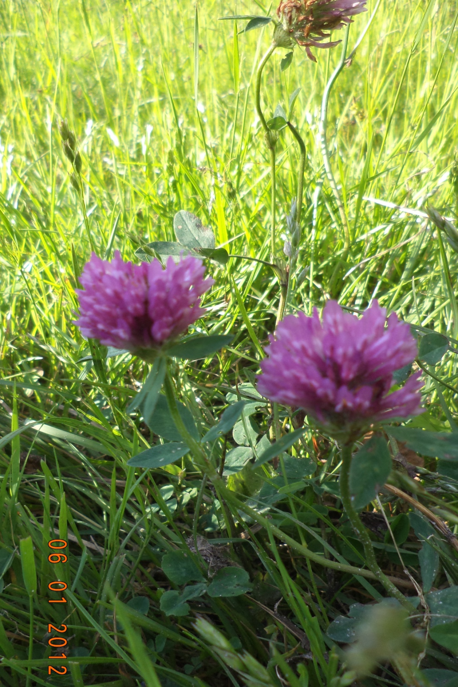

Slide 11
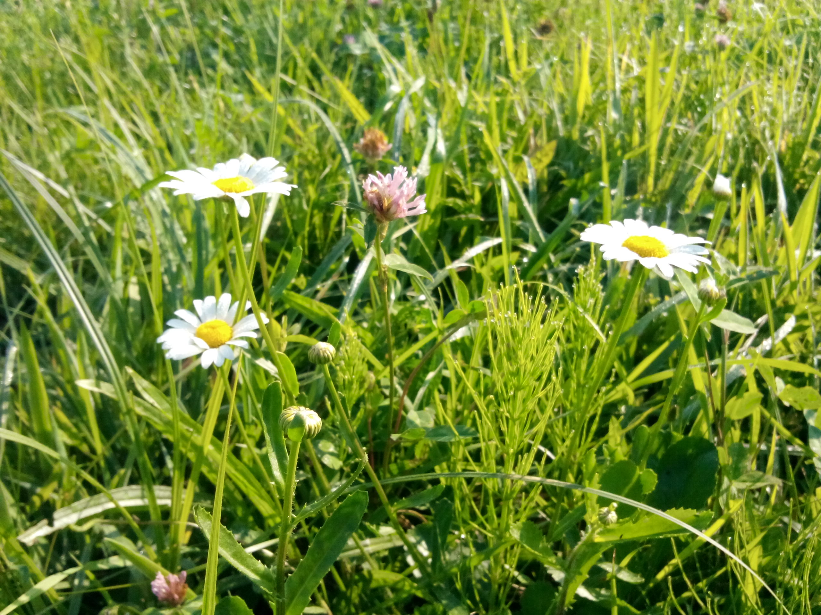

Slide 12
Розділ ІV.
Участь у житті школи

Slide 13
Статут міської ради Шкільного містечка Великотелковицької ЗОШ І-ІІІ ступенів
Розділ VI.
Права та обов’язки голови Шкільного містечка…

Slide 14
Стаття 32. Голова має право:
Відвідувати збори педагогічного колективу.
Планувати разом з адміністрацією виховну роботу учнів навчального закладу.
Висловлювати відверто свої думки і судження з усіх питань життя та діяльності колективу навчального закладу.
Вносити пропозиції щодо вдосконалення навчально-виховного процесу.
Голосувати при вирішенні подальшого перебування учнів у навчальному закладі.
Скликати чергові та позачергові засідання міської ради.
Розміщувати свої звертання до учнів у шкільних засобах масової інформації.

Slide 15
Стаття 33. Голова зобов’язаний:
Дотримуватись статуту.
Планувати, організовувати, координувати, контролювати роботу (ради лідерів, учнівського комітету, учнівського парламенту).
Звітувати на засіданнях міської ради про свою діяльність та діяльність Шкільного містечка.
Оптимально використовувати навчальний час для духовного збагачення та культурного зростання.
Проводити конференції з питань самоврядування.
Виступати на захист прав та гідності учнів навчального закладу.
Гідно представляти учнівський колектив в інших навчальних закладах та громадських організаціях.

Slide 16
Засідання в яких я приймаю участь.
Засідання учнівського самоврядування “Шкільне містечко”.
Засідання центрів “Шкільного містечка”
Тренінги.
Засідання лідерів Володимиречини.

Slide 17
Аркуш самоосвіти
Журнал “Позакласний час”.
Журнал “Все для класного керівника”.
Всесвітня мережа Інтернет.

Slide 18
Розділ V.
Плани на майбутнє

Slide 19
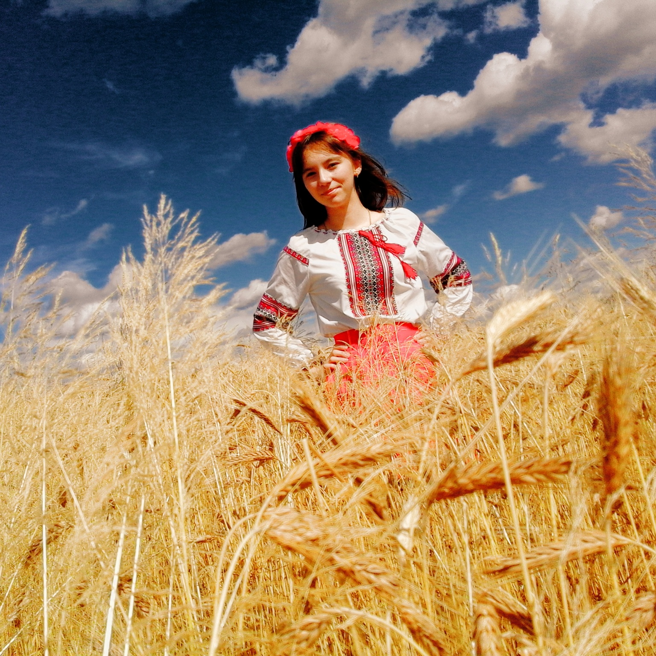

Slide 20
Я планую …
Надалі приймати активну участь в олімпіадах, конкурсах.
Сприяти розвитку учнівського самоврядування.
Проводити більше тренінгів, ігор, занять з учнями нашої школи.
З метою покращення своїх організаторських здібностей займатись самоосвітою.

Slide 21
Дякую за увагу!

